Slide 1
Hambre cero
Lesson 3
Notes:
https://pixabay.com/nl/photos/voedsel-vork-mes-tabel-plaat-2803655/

Slide 4
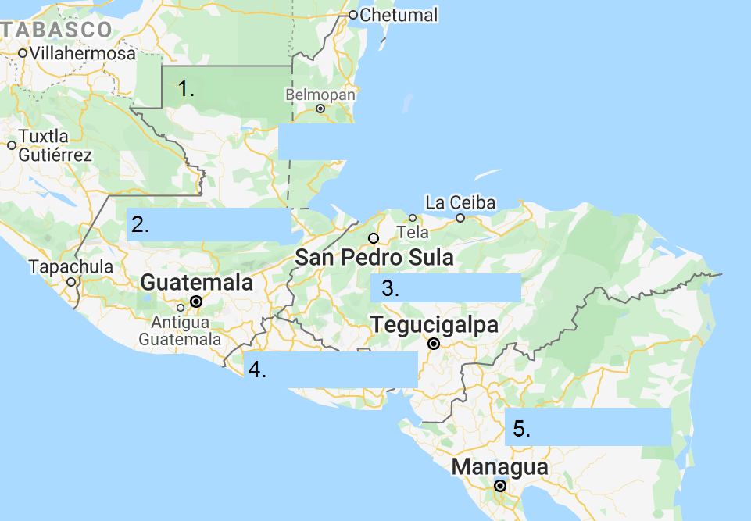
¿Qué países son estos en América Central?
Empareja los números con las letras:
A. Guatemala
B. Nicaragua
C. Belize
D. Honduras
E. El Salvador
Notes:
https://www.google.com/search?safe=strict&rlz=1C1GCEA_enGB816GB816&ei=nZvgXvvWMuXUxgPEy5SIBQ&q=honduras+map&oq=honduras+&gs_lcp=CgZwc3ktYWIQARgGMgQIABBDMgUIABCRAjIFCAAQkQIyBwgAELEDEEMyBAgAEEMyBAgAEEMyBAgAEEMyBAgAEEMyBAgAEEMyBAgAEEM6BAgAEEdQuyBYuyBgjXFoAHABeACAAbkBiAG5AZIBAzAuMZgBAKABAaoBB2d3cy13aXo&sclient=psy-ab
Match the numbers with the letters

Slide 5
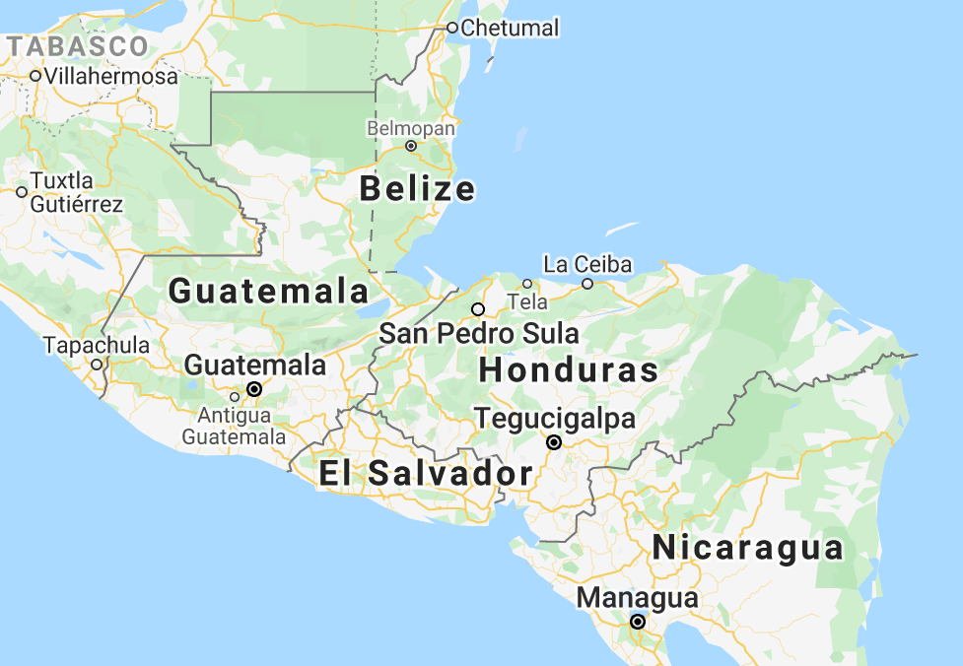
¿Qué países son estos en América Central?
Empareja los números con las letras:
A. Guatemala
B. Nicaragua
C. Belize
D. Honduras
E. El Salvador
1.
2.
2.
5.
3.
1.
4.
3.
5.
4.
Notes:
https://www.google.com/search?safe=strict&rlz=1C1GCEA_enGB816GB816&ei=nZvgXvvWMuXUxgPEy5SIBQ&q=honduras+map&oq=honduras+&gs_lcp=CgZwc3ktYWIQARgGMgQIABBDMgUIABCRAjIFCAAQkQIyBwgAELEDEEMyBAgAEEMyBAgAEEMyBAgAEEMyBAgAEEMyBAgAEEMyBAgAEEM6BAgAEEdQuyBYuyBgjXFoAHABeACAAbkBiAG5AZIBAzAuMZgBAKABAaoBB2d3cy13aXo&sclient=psy-ab

Slide 6
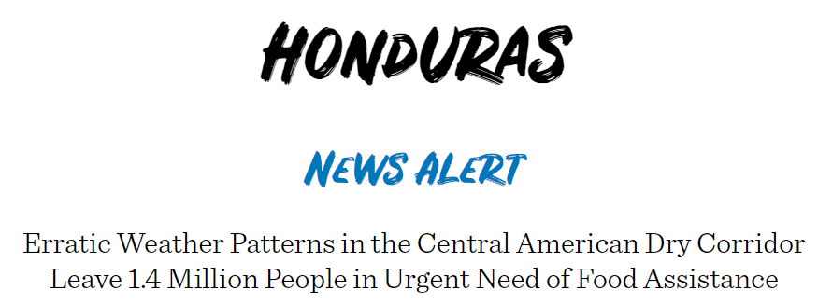
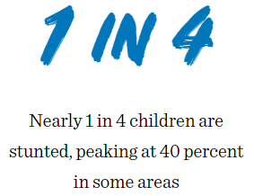
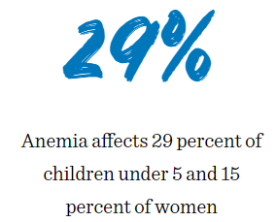
Notes:
This slide is dedicated to Honduras since the song that we are using for this lesson was written and recorded in this Central American country.
“Greetings from World Food Programme in Honduras.
Cero Hunger is one of the SDG that we have to reach in Honduras.
Yes, You have our permission to use this amazing song, written for young artist in this country with the purpose that every person that listen it take action to reach Cero Hunger in Honduras and world.
best regards,
Hetze Tosta de Machado
Communication, Advocacy and Marketing
Communication and Partnership Unit
WFP – Honduras
Tel. 2236-9002- ext. 1633 cel. 31905773
hetze.tosta@wfp.org”

Slide 7
Cero hambre
https://www.youtube.com/watch?v=YbtQz1XhbpA
Ya no queremos que los niños pasen hambre
Vamos a unirnos y que no nos falte nadie
Y todos juntos con las manos en el aire
Erradiquemos del planeta todo el hambre
Yo sé que todos juntos lo podemos lograr
La unión hace la fuerza, juntos vamos a luchar
Para que los niños ya no sufran más
Ni hambre ni violencia ellos tienen que aguantar
Hablado:
No podemos seguir permitiendo que los niños tengan hambre
Hagamos conciencia mi gente, ellos son los primeros
Porque son el futuro del mundo entero
Honduras, fusión F5 y el cartel para el mundo entero
Gracias
1.
7.
Ya no queremos que los niños pasen hambre
Vamos a unirnos y que no nos falte nadie
Y todos juntos con las manos en el aire
Erradiquemos del planeta todo el hambre
Cero hambre, en el mundo
Cero hambre, en Honduras
Cero hambre, en el mundo
2.
8.
5.
Un niño que se acuesta cada noche sin comer
Pero yo sé que muchos no lo pueden entender
Nunca les hizo falta en su casa la comida
Por eso no entienden lo que sufren día a día
Yo quiero que los niños se dediquen a jugar
Con la panza vacía dime quién puede jugar
Mucho menos estudiar
Vamos todos a apoyar
El hambre en los niños podemos evitar
Ya no queremos que los niños pasen hambre
Vamos a unirnos y que no nos falte nadie
Y todos juntos con las manos en el aire
Erradiquemos del planeta toda el hambre
Hablado:
Nosotros los niños ya no queremos tener más hambre
Así que apoya por favor la campana de cero hambre
Y cambia la vida de muchos niños
3.
Ya no queremos que los niños pasen hambre
Vamos a unirnos y que no nos falte nadie
Y todos juntos con las manos en el aire
Erradiquemos del planeta toda el hambre
6.
4.
9.
Notes:
https://www.youtube.com/watch?v=YbtQz1XhbpA
Organise the numbers according to the song

Slide 8
Hablado:
Nosotros los niños ya no queremos tener más hambre
Así que apoya por favor la campana de cero hambre
Y cambia la vida de muchos niños
Cero hambre
https://www.youtube.com/watch?v=YbtQz1XhbpA
Un niño que se acuesta cada noche sin comer
Pero yo sé que muchos no lo pueden entender
Nunca les hizo falta en su casa la comida
Por eso no entienden lo que sufren día a día
Yo quiero que los niños se dediquen a jugar
Con la panza vacía dime quién puede jugar
Mucho menos estudiar
Vamos todos a apoyar
El hambre en los niños podemos evitar
6.
Ya no queremos que los niños pasen hambre
Vamos a unirnos y que no nos falte nadie
Y todos juntos con las manos en el aire
Erradiquemos del planeta todo el hambre
Ya no queremos que los niños pasen hambre
Vamos a unirnos y que no nos falte nadie
Y todos juntos con las manos en el aire
Erradiquemos del planeta toda el hambre
1.
4.
9.
Yo sé que todos juntos lo podemos lograr
La unión hace la fuerza, juntos vamos a luchar
Para que los niños ya no sufran más
Ni hambre ni violencia ellos tienen que aguantar
Hablado:
No podemos seguir permitiendo que los niños tengan hambre
Hagamos conciencia mi gente, ellos son los primeros
Porque son el futuro del mundo entero
Honduras, fusión F5 y el cartel para el mundo entero
Gracias
Ya no queremos que los niños pasen hambre
Vamos a unirnos y que no nos falte nadie
Y todos juntos con las manos en el aire
Erradiquemos del planeta todo el hambre
7.
3.
Ya no queremos que los niños pasen hambre
Vamos a unirnos y que no nos falte nadie
Y todos juntos con las manos en el aire
Erradiquemos del planeta toda el hambre
Cero hambre, en el mundo
Cero hambre, en Honduras
Cero hambre, en el mundo
2.
8.
5.
Notes:
https://www.youtube.com/watch?v=YbtQz1XhbpA
Check the answers

Slide 9
Now that you have re-ordered the song, spend a few minutes reading it loud with a partner to try to get a good sense of the sounds of the words. Complete the chart below by filing in any word(s) from the song that rhyme. Look for the words you do not understand in the dictionary.
Inglés | Español | Español
first | primeros | entero
 | lograr
 | luchar
 | entender
 | entero
 | jugar
 | nadie
 | estudiar
 | apoyar
 | aire
 | evitar
 | comer
 | aguantar

Slide 10
Now that you have re-ordered the song, spend a few minutes reading it loud with a partner to try to get a good sense of the sounds of the words. Complete the chart below by filing in any word(s) from the song that rhyme. Look for the words you do not understand in the dictionary.
Inglés | Español | Español
first | primeros | entero
to achieve | lograr
to fight | luchar
to understand | entender
entire / whole | entero
to play | jugar
no-one | nadie
to study | estudiar
to support | apoyar
air | aire
to avoid | evitar
to eat | comer
to bear | aguantar
lograr
luchar
jugar
estudiar
apoyar
evitar
aguantar
nadie
aire
entender
comer

Slide 11
Extension Task Impacts of Covid in Colombia
Watch the following video: https://www.france24.com/es/20200527-arte-hambre-pandemia-covid19-colombia-israel-africa
( Colombia is featured from 1min 18 secs – 2 min 14 secs)
Now write what you understood in English.
Notes:
https://www.france24.com/es/20200527-arte-hambre-pandemia-covid19-colombia-israel-africa

Slide 13
World Class Teaching project has been funded with support from the European Commission. The contents of these actions are the sole responsibility of the contractor and can in no way be taken to reflect the views of the European Union.

